Slide 1

Unit Test Framework für Java Anwendungen

Slide 2
Junit 5
Framework zum Testen von Java-Anwendungen
Kompatibel mit Java 8 oder höher
Unit Tests für einzelne Objekte oder Klassen

Slide 3
Vorteile
Kostenlos unbeschränkt nutzbar
Dauerhafte Aktualisierungen
Geringer Aufwand → schnell umsetzbar
Wenig Komplexität → schon für Einsteiger geeignet
Viel Dokumentation, Tutorials… → leicht zu lernen
Große Funktionalität durch Plugins und Erweiterungen

Slide 4
Annotations
@Test
@BeforeEach / @AfterEach
@BeforeAll / @AfterAll
@Disabled
More …

Slide 5
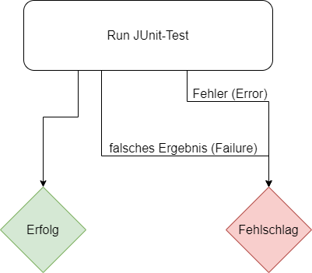
Tests

Slide 6
Assertions
Assertion.assertEquals(erwartetes Ergebnis, tatsächliches Ergebnis)
Assertions.assertTrue(tatsächliches Ergebnis)
Assertions.assertFalse(tatsächliches Ergebnis)
Assertions.assertNotNull(tatsächliches Ergebnis)
Assertions.assertSame(Objekt1, Objekt2)
Assertions.assertThrows(Exceptionklasse, Code)

Slide 7
Beispiel
https://github.com/Krissi005/ePortfolioJunit

Slide 8
Fragen?

